Slide 1

CyberProtective
Projet visant à avertir des danger de internet
Article sur la Cybersécurité et CyberCriminalité
Site pour les Professionnel
Test sur la CyberSecurité

Slide 2



Charte Graphique
#a6ddf9
#0467a0
#047ccb

Slide 3
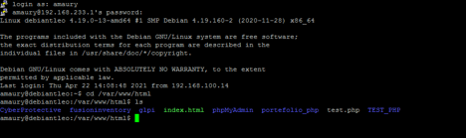
Présentation du serveur d’hébergement
Paramétrage du serveur
Création utilisateurs/groupes

Slide 4
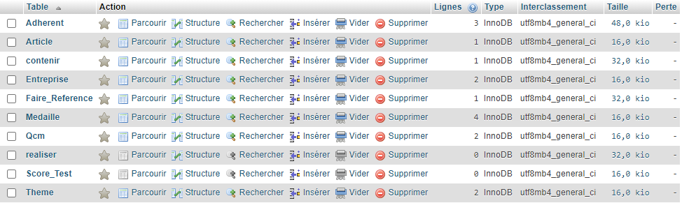
Présentation de la Base de donnée

Slide 5
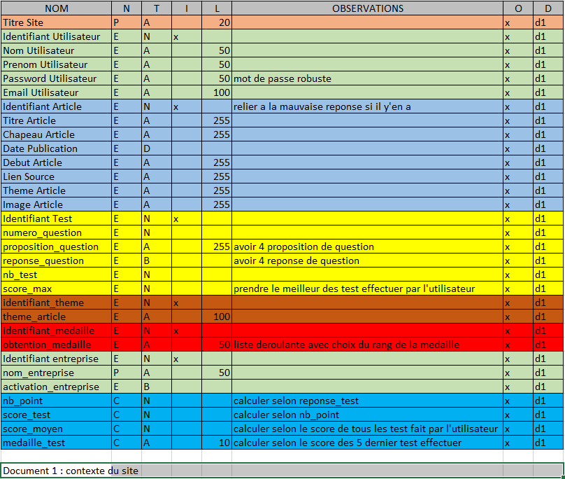
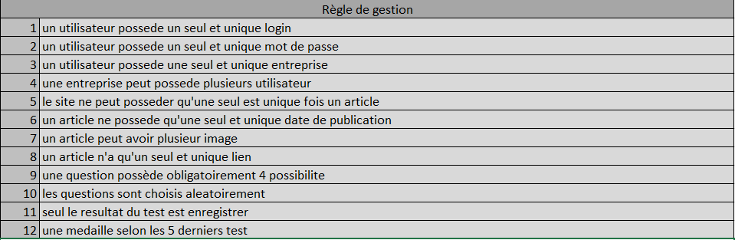
Le Dictionnaire des données

Slide 6
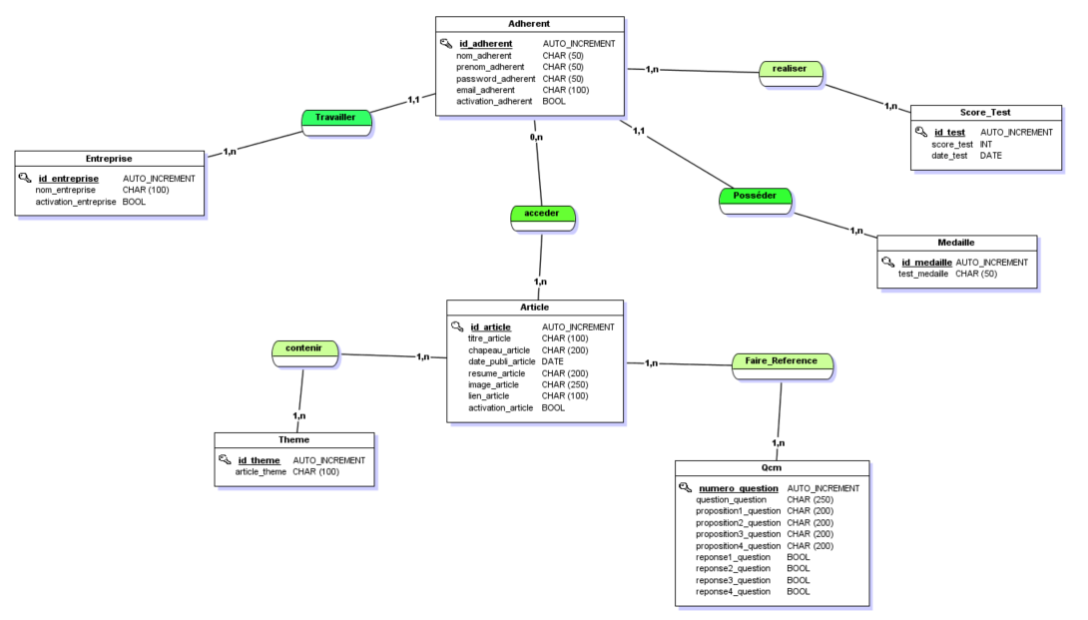
Le Modèle conceptuel des données

Slide 7
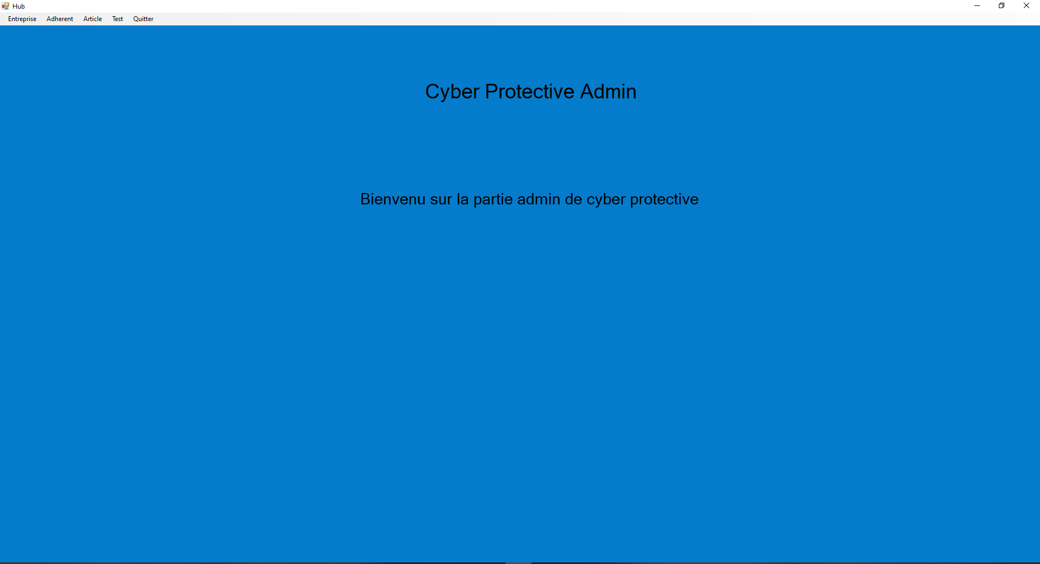
Présentation du logiciel Back End

Slide 8
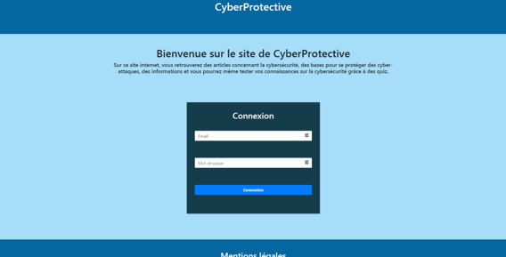
Présentation de la partie FrontEnd
Connexion utilisateur avec BDD
Pages cybersécurité et se protéger
Pages articles et quizz

Slide 9
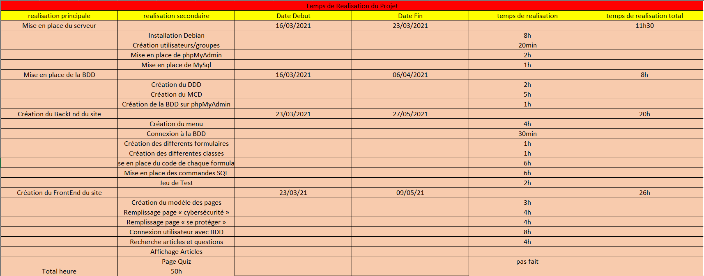
Temps de réalisation

